Slide 1
تعاملي في مدرستي

Slide 2
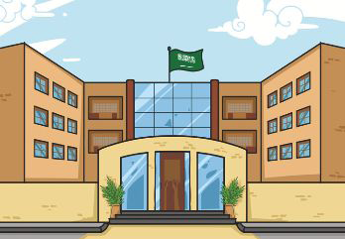
A
تعاملي في مدرستي
لم نذهب كل يوم للمدرسة ؟
C
مدرستي فيها
معلماتي و زميلاتي
B
لنتعلم فيها ما ينفعنا و يفيدنا في مستقبلنا
D
أحبّ معلماتي

Slide 3
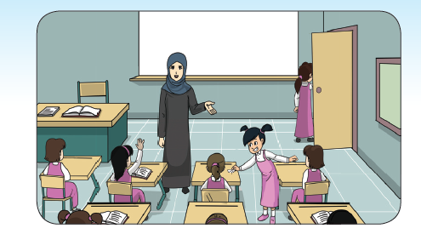
نشاط 1
الوحدة
4
بالتعاون مع زميلاتي في المجموعة قدّمي نصيحة للفتاة التي لا تلتزم بقوانين الصف أثناء الدرس ؟
نصيحتي :
أ
زميلتي إن تصرفك خاطئ يجب عليك أن تجلسي في مكانك
مسكني
تعاملي في مدرستي
ب
و تلتزمي الهدوء أثناء شرح المعلمة لتستفيدي من معلومات الدرس

Slide 4
تجدنا في جوجل

Slide 5
الوحدة
4
عندما تشرح معلمتي الدرس :
1
5
أجلس باحترام أمام معلمتي
لا أتناول الأكل أثناء الشرح
أنصت لها جيداً و لا أنشغل عنها
6
2
مسكني
أساعدها إذا احتاجت للمساعدة
تعاملي في مدرستي
أستأذن عند الرغبة في الحديث
7
3
أحترمها و جميع معلماتي خارج الصف
أشاركها في مناقشة الدرس و أحاول الإجابة على أسئلتها
4

Slide 6
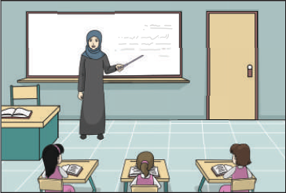
نشاط 2
الوحدة
4
أعبر عن وجهة نظري حول مواصفات الصف المثالي
1
طالباته يحترمن المعلمات .
2
يلتزمن الهدوء أثناء الشرح .
مسكني
تعاملي في مدرستي
3
يحافظن على نظافة الصف .
3
يتعاون فيما بينهن و يقضين وقت الفراغ بما يفيد .

Slide 7
نشاط 2
الوحدة
4
أضع الكلمات الآتية في المكان المناسب
ألعب , التدافع , أدوات , أسيء ,أتعاون , زميلاتي
1
أحب في الصف و أحترمهن
زميلاتي
2
لا لزميلاتي بالقول لزميلاتي
مسكني
أسيء
تعاملي في مدرستي
3
أحافظ على زميلاتي كما أحافظ على أدواتي
أدوات
3
مع زميلاتي في وقت الفسحة
ألعب
3
أتجنب مع زميلاتي عند الخروج من المدرسة لكي لا نتأذى
التدافع
3
أحب أن مع زميلاتي في نظافة الصف و المدرسة
أتعاون

Slide 8
الوحدة
4
نشاط عزيزي الأب / الأم شارك ابنتك في الإجابة عن السؤال الآتي : كيف تتصرفين في المواقف الآتية ؟
أ
أنبهها إلى الاستماع للشرح و أن نتحدث لاحقاً
إذا تحدثت معك زميلتك أثناء شرح المعلمة
أ
مسكني
تعاملي في مدرستي
ب
أخبرها بلطف بأن عليها إعادة قلمي إليّ
إذا استعارت منك زميلتك قلماً و لم تعده إليك
ب
ج
أنصحها بأن تعامل الناس بخلق حسن
إذا رأيت زميلة تسيء للأخريات
ج

Slide 9
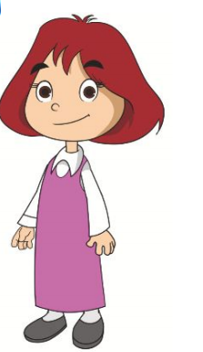
الوحدة
4
من السنة النبوية
قال نبينا محمد صلى الله عليه و سلم : ليس منّا من لم يرحم صغيرنا و يُوقّر كبيرنا
مسكني
تعاملي في مدرستي

Slide 10
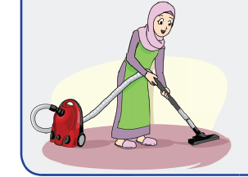
نشاط 2
الوحدة
4
عزيزي الأب / الأم ساعد ابنتك في الإجابة عن السؤال الآتي : ما دور العاملات في المدرسة ؟
1
المحافظة على نظافة المدرسة
2
مساعدة المعلمات المناوبات في مراقبة الطالبات
مسكني
تعاملي في مدرستي
3
القيام بأي أعمال أخرى تكلّفها بها المديرة أو الوكيلة

Slide 11
نشاط 2
الوحدة
4
أضع صح أمام التصرف الحسن مع العاملات
1
صح
أحترم العاملة و أقدّر جهودها
صح
2
أقدّم المساعدة لها و لا أرهقها بالأعمال
خطا
3
مسكني
أناديها يا خادمة
تعاملي في مدرستي
4
خطأ
أرفع صوتي عليها
5
خطأ
أتعمّد رمي الأوساخ
صح
6
إذا فقدت شيئاً أسألها بلطف دون اتهام لها
صح
7
أشكرها عندما تقدّم لي المساعدة

Slide 12
الوحدة
4
من السنة النبوية
قال نبينا محمد صلى الله عليه و سلم :
< أكمل المؤمنين إيماناً أحسنهم خلقاً و خياركم خياركم لنسائهم >
مسكني
تعاملي في مدرستي

Slide 13
الوحدة
4
صغيرتي الحبيبة
إن من احترامك للآخرين هو من حُسن الخُلُق الذي أوصانا به الرسول صلى الله عليه و سلم
مسكني
تعاملي في مدرستي

Slide 14
إرشادات عامة
الوحدة
4
1
المدرسة بيتك الثاني فحافظي عليها
2
مسكني
الإصغاء لإجابة زميلتك يزيد من معلوماتك
تعاملي في مدرستي
3
المعلمة تساعدك في فهم ما يصعب عليك ، فاسأليها باحترام دون خجل
4
الزميلات أخوات لك فتعاوني معهن
5
المزاح في غرفة الصف غير لائق

Slide 15
انتهى الدرس

Slide 16
جميع الحقوق محفوظة لموقع حلول اون لاين يحق لك الاستخدام والتعديل عليها كما تشاء لكن يحرم بيعها او نشرها في المواقع الاخرى

